Slide 1

Jessy
Klimont Joel
Königsreiter Simon

Slide 2
Was ist Jessy?
Jessy ist ein Programm um Schach über das Netzwerk zu spielen.
Es prüft die Züge der Spieler und markiert die bewegten Figuren.
Die Spieler können miteinander über einen verschlüsselten Chat kommunizieren.
Notes:
Schach spielen
Netzwerk
Überprüfen der Züge
Chat

Slide 3
Features
Speichern/ Laden von Spielständen
Rangliste von Benutzer
Überprüfen von Zügen
Verschlüsselter Traffic
Chat
Notes:
Laden Speichern
Scores
Züge überprüfen
Verschlüsselter chat usw.
Chat

Slide 4
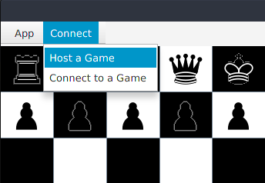
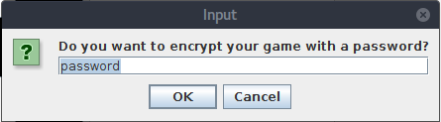
Wie kann man Spielen?
Um zu spielen, muss Spieler muss der Host sein damit der andere sich zu ihm Verbinden kann.
Beide Spieler müssen
ein Passwort für die
Verschlüsselung angeben.
Notes:
Wie kann man spielen?
Einer host
Einer client
Passwort

Slide 5
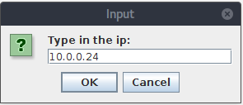
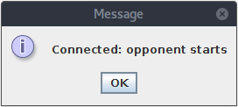
Wie kann man Spielen?
Wenn jetzt ein Spieler hostet kann der andere
sich zu ihm Verbinden.
Wenn beide Spieler
Verbunden sind,
bekommen beide Spieler
eine Nachricht, welcher
Spieler den ersten Zug
machen darf.
Notes:
Wer startet?
Ip eingabe

Slide 6
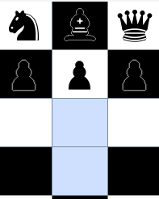
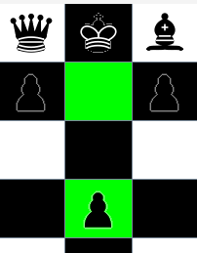

Wie kann man Spielen?
Schachfiguren können durch Drag&Drop
bewegt werden.
Notes:
Schachfigure auswählen
Grüne fläche makiert zug

Slide 7
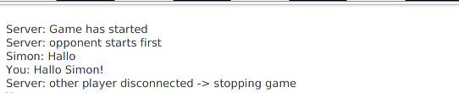
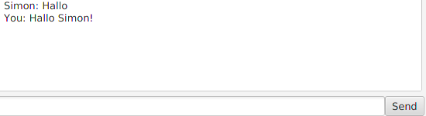
Wie kann man Spielen?
Chat für die Kommunikation mit dem anderen Spieler.
Notes:
Chat
Verschlüsselt
Systemwichtige nachrichten (disconnected usw.)

Slide 8
Danke für ihre Aufmerksamkeit

